Slide 1
第20章 过程改进与能力成熟度

Slide 2
目录
20.1过程及其特征
20.2过程控制与改进简史
20.3软件成熟度模型
20.4 集成的能力成熟度模型
20.5 采购能力成熟度
20.6 服务能力成熟度
20.7成熟度模型的对比
20.8总结

Slide 3
20.1过程及其特征
20.1.1 自然过程与社会过程
20.1.2 过程的特征

Slide 4
20.1.1 自然过程与社会过程
自然科学家研究自然世界的运动过程，并对其建立模型。然后利用这种模型构造出符合自然规律的系统，例如，
化学反应过程就是典型自然过程的例子，
牛顿三大定律是反应物体运动的自然规律，
Maxwell方程是电磁场现象的描述，
爱因斯坦的质能互相转换
这些都是自然过程规律，与人类的活动没有关系
不以人的一种为转移！

Slide 5
社会过程
社会过程反应的是人类群体的意识、组织、行为和活动。
例如，半导体生产中的摩尔定律是对Intel这样的公司组织生产过程的一种规律总结，反应的是将群体组织起来进行生产的规律。
如果没有该群体的组织和劳动，例如停下研究和生产，这个规律就不存在来了。
相反，自然规律不会因为人的劳动停止和组织改变，而被破坏。

Slide 6
软件生产是社会过程
过程是人为定义的，“用于产生某结果的一整套操作、一系列的活动、变化以及作为最终结果的功能(韦氏大词典)”，并且需要被不断地改进，才能表现出优势。
软件的开发和进化过程是典型的社会过程。
第17章我们看到，不同的项目组织和管理方式，会产生不同的软件生产能力。

Slide 7
20.1.2 过程的特征
作为人为设计和定义的社会过程，过程的定义者和执行者自然希望这个过程具有一些明显的特征，例如，过程是可见的、标准化的、可被审计的、可追溯的等等。
这些特征同样适用于软件的生产过程，具体解释为：

Slide 8
1. 可视性(Visibility)
指一个过程能否被管理者看清楚。即，“是否存在一组反映过程活动及其活动过程中所产生的中间产品属性的数据。如果存在，则该过程是可视的；反之，则是不可视的”。
2．可预测性(Predictability)
在一个过程开始之前或进展过程中，管理者会对过程的结果进行预测，如果能够将对过程的进展情况、以及所发生的费用、最终的劳动成果及其质量等进行准确的预测话，那么这个过程失败(结果与预期不对应)的可能性就会大大降低。

Slide 9
3. 可重复性(Repeatable)
社会过程也需要具有可重复性，才能用于实际的生产。
如果一个过程是不可重复的，它对社会生产就缺乏指导意义。
现代工业建立在以生产线为基础的可重复性的生产过程，从而进行大批量的产品生产。
4. 标准化(Standardization)
过程的标准化是建立生产线的基础。
如果在生产过程中，能够做到用标准的工具、标准的流程、标准的员工、标准的检测等，就能够更好地保证所生产出的产品(包括中间产品)质量的一致性。

Slide 10
5. 可剪裁性(Tailoring)
对于工程项目，其过程应当是可剪裁的，因为没有完全一样的两个项目。
可剪裁性意味着开发队伍可以依据项目的大小、时间进度、经费、质量要求、人员情况、以及被开发软件的领域知识等因素，对标准的软件开发过程进行剪裁。
6. 可追溯性(Traceability)
过程是一系列的活动。后续活动的输入一定要以前面活动的输出为依据。否则，所有的活动将失去关联，也就不可能实现有效的管理。
可追溯性表明后续活动一定要能够追溯到前面的活动。

Slide 11
7. 可审计(Auditable)
在经济和工业化社会中，过程应当是可审计的。
在一个阶段的结束或开始的里程碑处，划出一条基线(baseline)，并对该阶段生产出的中间产品、过程活动进行审计，这样就能够及时掌握生产过程的情况。
8．文档化(Documentation)
必须用文档描述和定义的活动过程，来建立过程中必要的活动、里程碑等，以及定义各种活动所产生的(中间)工作产品。
过程的文档化意味着不同的员工，特别是新加入企业的员工，可以依据“纸面上”规定的过程进行工作，而不是用口头的、随意的、服从个人意志的工作方式。

Slide 12
9. 一致性(Consistency)
过程的一致性，更准确地说是过程中活动的一致性。
例如，要求每个程序员写出(编译前)的C代码的缺陷率要限制在某个范围内，或首次编译发现的语法错误要限制在某个范围内。
10. 可验证性(Verification)
科学与巫术的差别在于，科学现象是可以复现和验证的。
工程过程的各项活动和成果一定是可验证的。
从而避免由于人员因素或非科学的因素导致不可知的活动结果。

Slide 13
20.2过程控制与改进简史
20.2.1 统计质量控制的起源
20.2.2 Deming、Juran与日本工业的质量革命
20.2.3 Juran质量改进三步曲
20.2.4 Crosby的质量成熟度网格

Slide 14
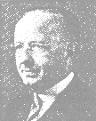
20.2.1 统计质量控制的起源
1918年，Walter Shewhart进入Western Electric Company(WEC)公司协助工程师们改进电话机的硬件质量，WEC公司为贝尔电话公司生产硬件。
WEC公司面临的是典型的大规模生产中的质量控制问题。
Shewhart认识到了产品质量与生产过程的密切关系。
提出了基于统计的过程控制方法，分四步“计划-做-研究-实施(Plan-Do-Study-Act)”来改进生产过程，从而在总体上提高产品的质量。
1924年，Shewhart提出统计图方法

Slide 15
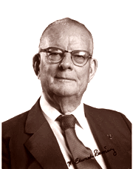

20.2.2 Deming、Juran与日本工业的质量革命
1950年7~8月间，Deming以统计过程控制( SPC--statistical process control)和质量为题培训了几百名工程师、经理和学者，包括Sony的创始人盛田昭夫(Akio Morita)。
Deming向这些执行总裁们传达：改进质量将会在减少成本的同时提高生产效率和市场份额。
JUSE建立了戴明奖(Deming Prize)颁发给那些在质量上做出贡献的日本科学家和工程师。
1990~1993

Slide 16

1951年Joseph M.. Juran出版了《质量控制手册(Quality Control Handbook)》第一版，立刻引起日本JUSE的注意，于1952年要求他前往日本工作。
1954年Juran到达日本会见了十多个制造企业，并在大学演讲。
他的主题与Deming的统计过程不同，主要集中在“质量管理”方面，主要培训高层和中层管理人员。
1904~ 2008

Slide 17
20.2.3 Juran质量改进三步曲

Slide 18
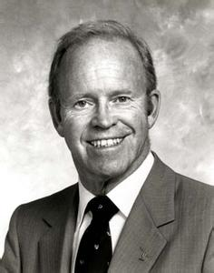
20.2.4 Crosby的质量成熟度网格
1979年Crosby出版《Quality is free》，给出了一个组织的质量成熟度网格。
将组织的成熟度分为五个等级，分别是：
不确定(Uncertainty)、觉醒(Awakening)、启迪(Enlightenment)、智慧(Wisdom)、确定(Certainty)。
列出了六个影响质量的主要因素，分别是：
管理层对质量的理解和态度、质量组织状态、问题处理方式、质量成本占销售的比例、质量改进活动、特征描述。
1926年~2001年

Slide 19
影响因素 阶段 | 管理层的理解和态度 | 组织状态 | 问题处理 | 质量成本占销售的比例 | 质量改进运动 | 特征表现
阶段I： 不确定 (Uncertainty) | 质量只是由质量部门负责事 | 质量隐藏在制造或工程中，没有审查。 | 问题发生时，出现争吵 | 质量成本未知，现实情况约为20% | 缺乏有组织的质量改进活动 | “我们不知道为何我们的质量会有问题”
阶段II： 觉醒 (Awakening) | 当质量管理有价值时，不情愿地承诺资源 | 任命一个质量领导，但强调的是评估和推动产品 | 团队表达了主要问题，但是缺乏长效的解决方案 | 报告的质量成本3%，但实际是18%。 | 改进活动仅限于短效范围，激励性的工作 | “我们总是知道质量有问题”
阶段III： 启迪 (Enlightenment) | 管理层采取支持和帮助的立场 | 质量评估成为与工程、市场等一样的级别 | 公开地，按顺序地解决问题 | 报告的质量成本是8%，虽然实际上可能占销售的12% | 实施了质量改进 | “我们标识和解决了我们的问题”
阶段IV： 智慧 (Wisdom) | 管理层参与，并理解了质量 | 质量经理是公司的主管之一 | 问题在开发阶段的早期被标识 | 报告的质量成本是6.5%，实际上可能占销售的8% | 质量改进程序是连续的，并通过培训一直遵守。 | “缺陷预防成为日常工作的例行规程”
阶段V： 确定 (Certainty) | 质量是组织的基本组成部分之一 | 质量经理是董事会的一员 | 预防问题的发生 | 如果报告质量成本是2.5%，实际也是如此 | 质量改进常态化并持续 | “我们知道为何我们的产品质量没有问题”

Slide 20
20.3软件成熟度模型
20.3.1 软件能力的分级模型
20.3.2 SW-CMM各等级的关键域
20.3.3 SW-CMM对过程特征的解释
20.3.4关键域的目标与模型应用

Slide 21
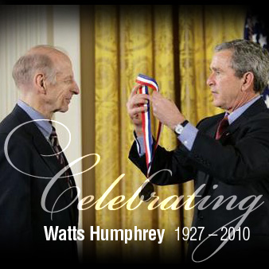

20.3.1 软件能力的分级模型
Watts Humphrey在IBM工作期间提出软件企业也可以参照传统工业的大规模生产的质量控制方法改进软件的质量。
1986年，他借用Crosby提出的网格来描述软件队伍把握软件生产过程的能力，即把软件开发队伍的能力分为五个等级。
Founder of the Software Process Program

Slide 22
Humphrey认为：
从第1级到2级需要解决：项目管理、管理监督、产品保证、更改控制四个主要矛盾。
从第2级到3级需要解决：过程小组、过程体系结构、软件工程方法。
从第3级到4级需要解决：过程测量、过程数据库、过程分析、以及产品质量。
从第4级到5级需要解决：数据收集的自动化支持、过程优化

Slide 23
SW-CMM
依据这样的观点，美国国防部门支持SEI建立了评价软件承包商能力的等级模型---SW-CMM(SoftWare –Capability Maturity Model)，简称为CMM。
其目的是：
1）满足美国国防部挑选承包商时，对承包商的能力进行评价；
2）承包商可以通过自评估寻找自己的不足和强项，通过改进自己的能力，提高软件项目的质量和能力；
3）通过推动CMM评估运动，得提高美国在软件产业的整体竞争力。

Slide 24
SW-CMM

Slide 25
90年代的中国国情
何新贵等针对1990年代中国软件能力情况，提出的CSCMM模型中将成熟度分为6个等级。
在初始级和可重复级之间增加了基本级，并强调在基本级上抓好“基本软件工程”、“软件计划管理”、“软件需求管理”、“软件版本控制”和“软件外协管理”。
之后再主抓CSCMM的第2级主要的关键过程域：“软件配置管理、软件质量保证、软件子合同管理、软件项目跟踪和监督” 。
CSCMM适应了当时在短期内稳步提升中国航天工业软件工程化队伍能力的国情。

Slide 26
20.3.2 SW-CMM各等级的关键域
分类 等级 | (项目)管理类 | 组织(层面) | 工程技术
优化级 |  | 技术更改管理
 | 过程更改管理 |  | 缺陷预防
定量管理级 | 定量过程管理 |  | 软件质量管理
已定义级 | 集成软件管理 组间协调 | 组织过程焦点 组织过程定义 培训大纲 | 软件产品工程 同行评审
可重复级 | 需求管理 软件项目策划 软件项目跟踪和监督 软件子合同管理 软件质量保证 软件配置管理(SCM)
初始级 | 无序的过程

Slide 27
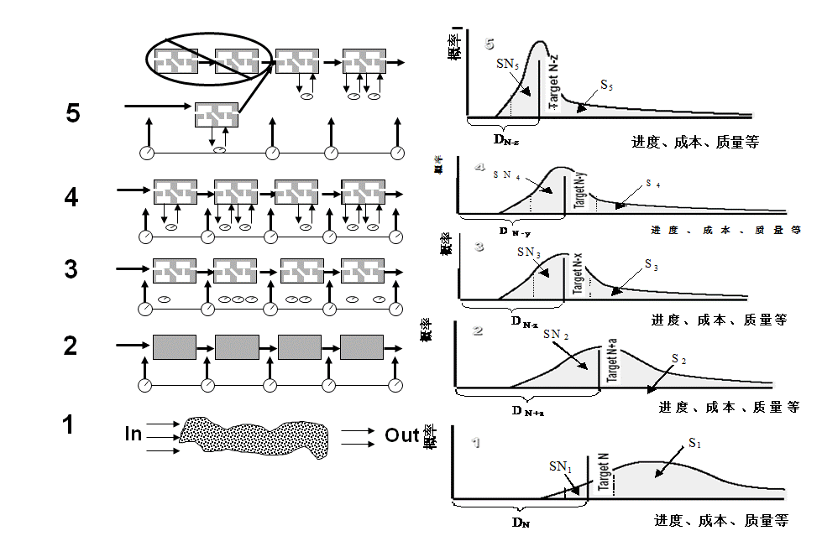
20.3.3 SW-CMM对过程特征的解释

Slide 28
20.3.4关键域的目标与模型应用
CMM描述了为达到这些目标需要具有公共特征(common features)，例如，需要执行的活动，执行的承诺、具备的执行力、如何测量和分析、如何验证活动是否被实现等。
CMM模型用简单举例的方式说明了一些实践活动。
采用CMM模型评价软件团队的能力，发现其强项和弱项，改进队伍的弱项。
当某个等级及其以下等级的每个关键过程域全部满足(所有的目标都已达到)时，表明该团队或组织具有了该等级的能力。
CMM模型是一个组织改进的路线图，组织需要一步一步的从低等级向高等级前进。

Slide 29
20.4 集成的能力成熟度模型
20.4.1集成的成熟度模型原因
20.4.2 CMMI模型的发展历程
20.4.3 CMMI for Development的关键过程域
20.4.4 过程改进的效果

Slide 30
20.4.1集成的成熟度模型原因
CMM的成功改变了人们的思想。借助于软件CMM模型，工业界和学术界提出了：
系统工程CMM、软件采购CMM、系统集成与开发CMM模型，并在相关行业得到应用。
随着IT的发展，软件行业需要与其它行业融合，形成了多学科的围绕软件工程的IT行业。
在IT系统的建设中，不仅仅是软件开发工作的管理，需要把系统工程、软件采购、信息安全、系统集成等综合到一起，这样就需要建立CMM的集成模型，即，CMM Integrated---CMMI。

Slide 31
20.4.2 CMMI模型的发展历程
CMMI是多个工程学科的CMM集成，版本的发展主要体现在从1990年代中期几个工程学科与软件工程学科的不断融合。
CMMI-SE/SW 1.0：系统工程与软件工程集成的CMMI。
CMMI-SE/SW/IPPD：系统工程、软件工程以及产品集成开发的CMMI。
CMMI-SE/SW/IPPD/A：系统工程、软件工程、产品集成开发以及采购过程的CMM，进行综合。
其中，A表示Acquisition, 后来改为SS(Supplier Source)。
于2000年形成包括四个工程学科的CMMI模型。2005年，SEI宣布取代SW-CMM的版本。

Slide 33
20.4.3 CMMI for Development的关键过程域
类别 等级 | 项目管理 | 组织过程管理 | 工程 | 支持
第二级 | 项目策划 项目监督 供应商协议管理 |  | 需求管理 | 配置管理 过程与产品质量保证 度量与分析
第三级 | 风险管理 集成项目管理 集成队伍 | 组织过程定义 组织过程焦点 组织培训 | 技术解决方案 产品集成 验证 确认 | 决策分析与解决方案 集成的组织环境
第四级 | 量化项目管理 | 组织过程绩效
第五级 |  | 组织创新与部署 |  | 原因分析及解决方案

Slide 34
20.4.4 过程改进的效果
洛克希德马丁某分部的过程改进效果
改进指标 | 度量元 | SW-CMM 3 1990年 | SW-CMM 4 1995年 | SW-CMM 5 1999年 | CMMI 5 2002年
质量 | 缺陷密度 （个/百万行） | 600 | 300 | 150 | 51
费用/进度 | 费用/进度正负偏差（%） | 15% | 10% | 8% | 8%
返工 | 工业平均水平的百分比（%） | 6% | 3% | 2% | 2%
复用 | 复用百分比（%） | 68% | 75% | 82% | 82%

Slide 35
20.5 采购能力成熟度
20.5.1 采购能力要求
20.5.2 采购能力成熟度模型

Slide 36
20.5.1 采购能力要求
如果采购方过于关注项目费用和进度，可能就会忽略所交付的产品质量，从而导致所交付的产品中带了许多本可以避免的缺陷。
2003年美国审计署（GAO--General Accountability Office）评审了20多年的国防装备系统投资情况，发现主要的问题集中在：费用增加、进度延后、性能短缺。
2001年，GAO给美国武装部队委员会(Armed Services Committee)的报告中建议国防部(DoD)基于现有的实践建立和实施过程改进。
为了响应GAO的建议，国防部门赋予两个小组实施软件过程改进。

Slide 37
软件采购过程改进程序要求了如下的主要内容：
1）具有一个文档化的过程用于软件采购的策划、需求开发与管理、项目管理和监督、以及风险管理。
2）花力气开发适当的度量元，测量性能和持续的过程改进。
3）建立过程，保证执行关键程序人员具有相适应的经验，或对软件采购进行培训。
4）建立过程，保证每个军用部门和所选择的国防代理机构能够实现和遵循所建议与软件采购相关的过程和需求。

Slide 38
20.5.2 采购能力成熟度模型
采购方的主要目标是维护与最终用户的关系，全面满足最终用户的需要。采购方要监控项目，执行全面的项目管理，负责任地提交产品和服务给最终用户。
CMMI-ACQ把采购能力分为五个等级：初始级、管理级、已定义级、定量管理级、以及优化级。

Slide 39
CMMI-ACQ的过程域
过程域 | 角色分类 | 等级
Agreement Management(协议管理) | 项目管理 | 第二级
Acquisition Requirements Development(采购需求开发) | 采购工程
Configuration Management(配置管理) | 支持
Measurement and Analysis(测量和分析) | 支持
Project Monitoring and Control(项目监督和控制) | 项目管理
Project Planning (项目策划) | 项目管理
Process and Product Quality Assurance(过程和产品质量保证) | 支持
Requirements Management (需求管理) | 项目管理
Solicitation and Supplier Agreement Development (招揽和供货商协议开发) | 项目管理
Acquisition Technical Management (采购技术管理) | 采购工程 | 第二级
Acquisition Validation (采购确认) | 采购工程
Acquisition Verification (采购验证) | 采购工程
Decision Analysis and Resolution (决策分析和解决方案) | 支持
Integrated Project Management (集成项目管理) | 项目管理
Organizational Process Definition(组织过程定义) | 过程管理
Organizational Process Focus(组织过程焦点) | 过程管理
Organizational Training(组织培训) | 过程管理
Risk Management(风险管理) | 项目管理
Organizational Process Performance(组织过程性能) | 过程管理 | 四级
Quantitative Project Management(定量项目管理) | 项目管理
Causal Analysis and Resolution(原因分析和解决方案) | 支持 | 五级
Organizational Performance Management(组织性能管理) | 过程管理

Slide 40
20.6 服务能力成熟度
20.6.1 服务质量
20.6.2 IT服务质量差距模型
20.6.3 CMMI –SVC模型

Slide 41
20.6.1 服务质量
服务是无形的、不可存储的产品。围绕软件和IT系统的服务也具有这种特征。
从5个方面考虑和评价服务质量：
有形性(Tangible)：表达像物理设施、设备、人员的出现；
可靠性(Reliability)：可信赖地、准确地、和一致地执行期望服务的能力；
响应性(Responsiveness)：提供快捷服务和帮助客户的愿望；
保证(Assurance)：员工的知识和礼节，以及传递信任和信心的能力；
共鸣性(Empathy)：为客户提供仔细和个性化的服务。

Slide 42
20.6.2 IT服务质量差距模型

Slide 43
20.6.3 CMMI –SVC模型
过程域 | 分类 | 等级
Configuration Management(配置管理) | 支持 | 第二级
Measurement and Analysis(测量和分析)
Process and Product Quality Assurance(过程和产品质量保证)
Requirements Management(需求管理) | 项目和工作管理
Working Planning(工作策划)
Working Monitoring and Control (工作监督和控制)
Supplier Agreement Management（供应商协议管理）
Service Delivery（服务交付）
Capacity and Availability Management(能力和可用性管理) | 项目和工作管理 | 第三级
Decision Analysis and Resolution (决策分析和解决方案) | 支持
Incident Resolution and Prevention (事故解决方案和预防)
Integrated Work Management (集成工作管理) | 项目和工作管理
Organizational Process Definition(组织过程定义) | 过程管理
Organizational Process Performance(组织过程性能)
Organizational Training(组织培训)
Risk Management(风险管理) | 项目和工作管理
Service Continuity (服务连续性)
Service System Development (服务系统开发) | 服务建立和交付
Service System Transition(服务系统转移)
Strategic service Management(战略服务管理)
Organizational Performance Management(组织性能管理) | 过程管理 | 第四级
Quantitative Work Management(定量工作管理) | 项目和工作管理
Causal Analysis and Resolution(原因分析和解决方案) | 支持 | 第五级
Organizational Performance Management(组织性能管理) | 过程管理

Slide 44
20.7成熟度模型的对比
成熟度模型的基本出发点是Crosby质量成熟度网格。
网格的一个维度是成熟度模型的等级(1~5)，另一个值影响质量的因素：管理层的理解和态度、组织状态、问题处理、质量成本占销售的比例、质量改进运动、以及特征表现。
将两者交叉就形成了各种对质量、成本等能力改进的关键过程域，每个人、行业、国情和组织等会有不同的理解。

Slide 45
Humphrey在其的框架中将这些因素分解为：
项目管理、管理监督、产品保证、更改控制、过程小组、过程体系结构、软件工程方法、过程测量、过程数据库、过程分析、产品质量、数据收集的自动化支持、过程优化。
SEI接收了Humphrey的观点，但是把各等级的关键过程与做了调整。形成了5级模型。
何新贵等认为在其CSCMM中提出了为6级模型。
从无秩序的初始级到被管理级之间有一个基本级。基本级强调：基本的软件工程、需求管理、计划管理和版本管理。

Slide 46
1995年美国系统工程学会在讨论系统工程的能力成熟时，则将成熟度等级分为6个等级，分别为：
不完全(Incomplete)、执行级(Performed)、被管理级(Managed)、已定义级(Defined)、量化管理(Quantitatively Managed)和优化(Optimizing)。
今天我们看到的CMMI的台阶式模型和连续式模型。
CMMI表述为6个等级，分别是CL 0表示没有任何目标的团队；CL 1表示具有一些特定目标的团队；CL 2是能够进行制度化管理；CL 3能定义过程，并按定义的过程执行；CL 4 表示能按制度量化地管理过称；CL5 表示把持续优化作为制度执行

Slide 47
20.8总结
借鉴传统工业的质量控制与改进方法，改进软件和IT产业的采购、开发和服务过程能够有效地改进质量、降低成本、缩短工期。
这些经验已经得到产业界的证实，并成为提高软件产业能力有效措施。
我们需要从历史观的角度看待我国软件产业的发展，清醒地认识与发达国家工业能力的差距.
建立和发展以过程改进为主题的质量和成本改进活动，不断地继承和集成工程与产业成果，软件产业才能得到快速地发展。

